Slide 1
일본의 정치
217****8 *현*

Slide 2
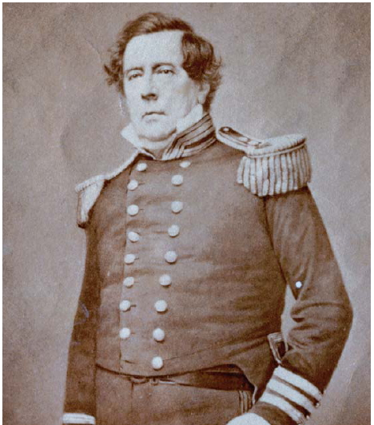
메이지 유신의 시작

Slide 3
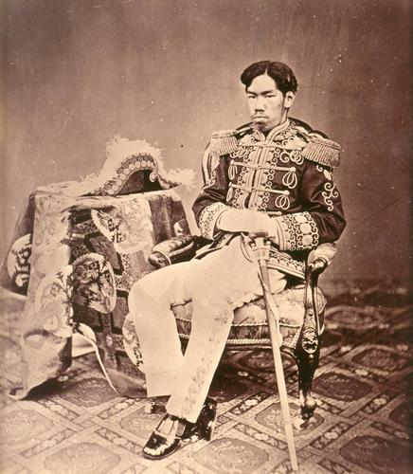
근대적 중앙집권체제
대일본제국 헌법 공표
제국의회 수립

Slide 4
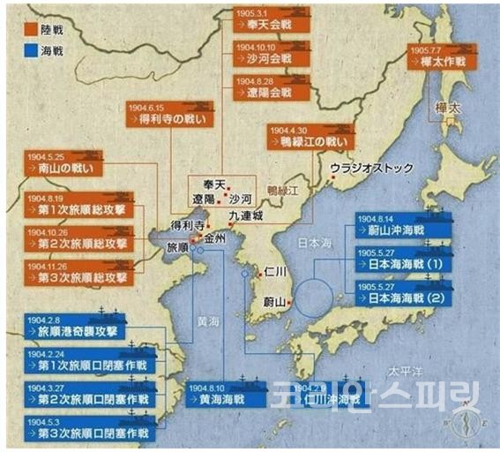
러일전쟁
정치적 민주화
호헌 운동
보통 선거의 실시
정당내각 성립

Slide 5
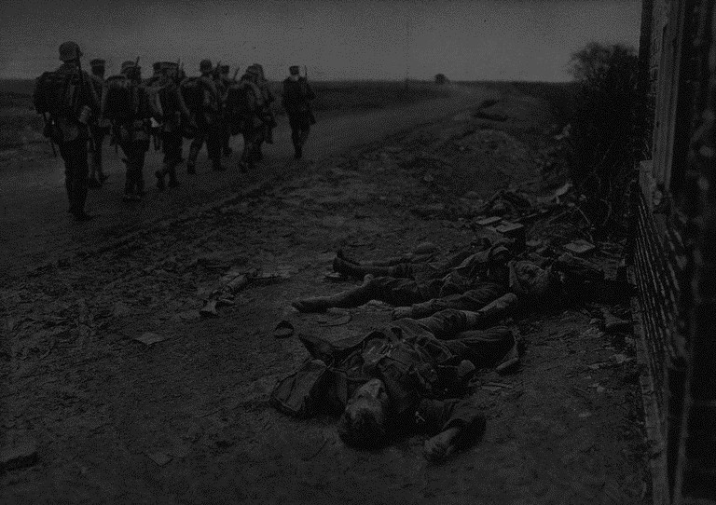
일본 파시즘 ㅡ 천황제 파시즘
사쿠라카이
정당내각 부정 (5.15사건)
거국일치 내각 등장

Slide 8

55년 체제

Slide 9
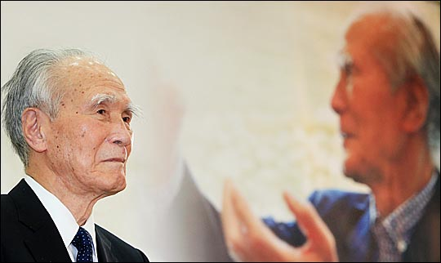
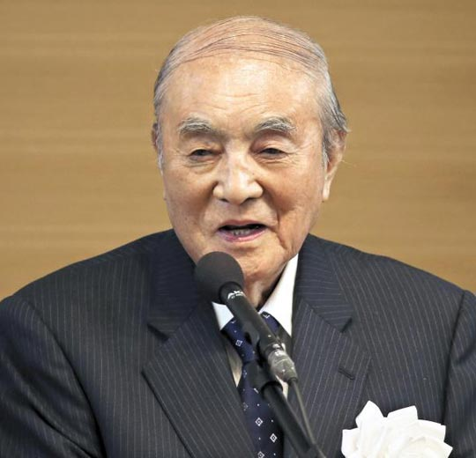
무라야마 도미이치
나카소네 야스히로
- 경제재건
- 보통국가 건설
- 헌법개정
보수 양당제
소선거구 비례대표 병립제
연립정권

Slide 10
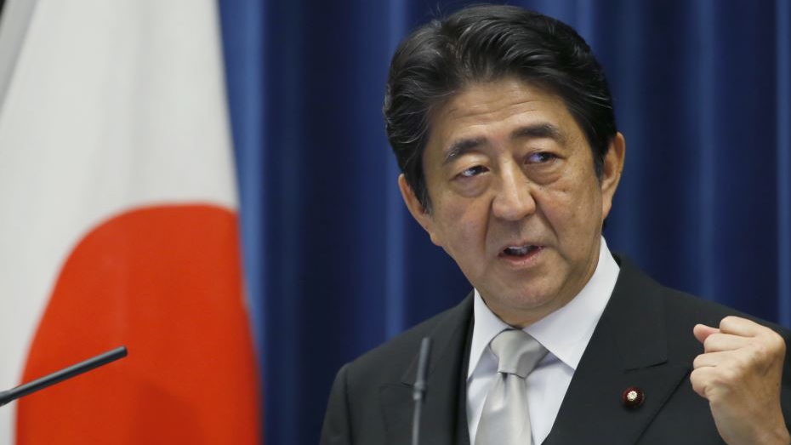
패전의식에서의 탈피
개헌의지
2020년 개헌 목표

Slide 11

헌법개정
합구해소
교육충실
긴급사태
자위대

